Slide 1
2014-2015

Slide 2
Es un Programa Federal.
Los fondos que se reciben están basados en la población estudiantil que recibe el lonche gratuito o a precio reducido.
A los estudiantes se les dan clases de acuerdo a sus necesidades académicas.
El programa de Título I puede ayudar a que:
Los niños sean más exitosos en la escuela.
Los maestros entiendian las necesidades y preocupaciones de los padres y estudiantes.
Hay dos clases de programas: Señalando la Ayuda y A Nivel Escolar.

Slide 3
Identifica a los estudiantes.
Los criterios se multiclasifican y el programa requiere que todo sea evidenciado.
Estos fondos son para ayudar a los estudiantes en matemáticas, lectura, artes del lenguaje, ciencias y estudios sociales únicamente.
Se califica si el 35 % (o más) está en el nivel de pobreza del distrito.
Un proceso continuo de planificación para la población señalada que ya ha sido identificada.
Se requiere más evidencia para asegurar los beneficios de los fondos para la población señalada.

Slide 4
Atiende a TODOS los estudiantes.
Se enfoca en los estudiantes que más ayuda necesitan pero todos los estudiantes se benefician.
Se permite que haya menos alumnos por salón.
Debe tener más del 40 % de estudiantes recibiendo lonche gratuito o a precio reducido.
Proceso inicial de planificación de un año con la ayuda de un proveedor técnico.
Los fondos pueden ser combinados con otros fondos federales para una reforma escolar completa y tener flexibilidad para usar los fondos.
La Escuela Cumming Elementary tiene un programa de Título I a nivel escolar.

Slide 5
El Plan a Nivel Escolar
Propósito del programa: apoyar el éxito académico de los estudiantes
TINA: Título I-Evaluación de las Necesidades que clasifica a los estudiantes que necesitan apoyo adicional en base a varios factores incluyendo el nivel de lectura de F & P, resultados de las pruebas CRCT, y por la solicitud de la maestra y de los padres.
¿Cómo se entregan los servicios? Push-in o Pull-Out; durante RTI; Cougar Quest (después de la escuela para la calificación de 3-5 estudiantes); Kindercamp (para calificar el aumento de estudiantes de kindergarten); Campamento Cougar (campamento de verano de una semana para calificar el aumento de estudiantes del grado 3-5)

Slide 6
La Flexibilidad de Exención de Georgia
La Escuela Cumming Elementary es una
Escuela de Título I en el año 2014.
Una “Escuela de Más Alto Rendimiento" es una escuela de Título I, entre el 5% de las escuelas de Título I en el estado que ha tenido el más alto rendimiento absoluto por tres años del grupo de "todos los estudiantes" en las evaluaciones estatales. Una escuela de más alto rendimiento debe haber logrado un Progreso Anual Adecuado (“AYP”) para el grupo de "todos los estudiantes" y todos sus subgrupos en 2011.

Slide 7
Currículo
Normas Fundamentales Comunes de Rendimiento Georgia (CCGPS) es el currículo del lenguaje inglés y matemáticas en los grados K-5.
Las normas proporcionan un marco coherente para preparar a los estudiantes para el éxito en la universidad y / o el lugar de trabajo del Siglo 21.
Estándares de Rendimiento de Georgia (GPS) da directrices claras para la enseñanza, la evaluación, y el trabajo del estudiante.
GPS es el plan de estudios que CES sigue en Estudios Sociales y Ciencias.

Slide 8
Evaluaciones Académicas
Condado de Forsyth evaluaciones provisionales
Grados 2-5
Pre-evaluación (agosto de 2014)
Post-Evaluación (mayo de 2015) Georgia Milestones
Grades 3-5
Tomando el lugar de CRCT
Artes del lenguaje-inglés, Matemáticas, Ciencias, Estudios Sociales
Escritura será un componente de todas las pruebas
Parte de los SLO para 4 y 5
Los niveles de competencia: Necesita apoyo adicional, va bien, se recomienda los Niveles de Lectura de Fountas & Pinnell
K-5
Parte de los SLO para K-3
nivel de habilidad por grado de acuerdo al Condado de Forsyth

Slide 9
¿Cómo se gasta el $$$
de los fondos de Título I?
Recursos Tecnológicos:
Computadoras Portátiles, iPods, iPads, y programas de aprendizaje
Programas Académicos: Materiales o juegos de aprendizaje tales como “Imagine It!” (Imagíneselo), “Do the Math” (Haz la Matemática) , “Mountain Math/Language” (Montaña sobre Matemáticas/Lenguaje), etc.
Personal docente adicional
Centro de Recursos Para Padres

Slide 10
Plan a Nivel Escolar
Este Plan de Titulo I impulsa el Programa de Titulo I
Este equipo planificador de CES incluye: Administración, Maestros, miembros de LSC, Reacciones de los padres
Datos de los estudiantes se analizan para ver cuales son sus fortalezas y necesidades.
Las metas a nivel escolar son creadas en base a las necesidades académicas.
Los recursos son patrocinados por Título I y apoyan las metas trazadas en el Plan de Título I a nivel escolar.

Slide 11
Objetivos Académicos
Basado en las necesidades académicas de la escuela, Cumming Elementary ha creado las siguientes metas para el año escolar 2013-2014:
Incrementar la fluidez y comprensión de la lectura
Incrementar las destrezas de matemáticas en el área de resolver problemas y hacer cómputos
Incrementar los logros de ciencias y estudios sociales

Slide 12
Participación de los Padres
Las Pólizas del Distrito y de la Escuela comunican las siguientes metas para promover asociaciones con todas las familias:
Comunicación disponible entre el distrito, escuela, y el hogar
Numerosas oportunidades para que los padres se involucren en la toma de decisiones y reciban orientación en el apoyo del progreso académico de su hijo (a) en Título I.
Recibir comentarios continuos de los padres para satisfacer constantemente las necesidades cambiantes de todas las familias en la cual apoyan al éxito académico de su hijo (a).
El Acuerdo de la Escuela-Padres-Alumnos comunica los objetivos que entre la escuela, los padres y los estudiantes intenten lograr en el éxito académico de todos.

Slide 14
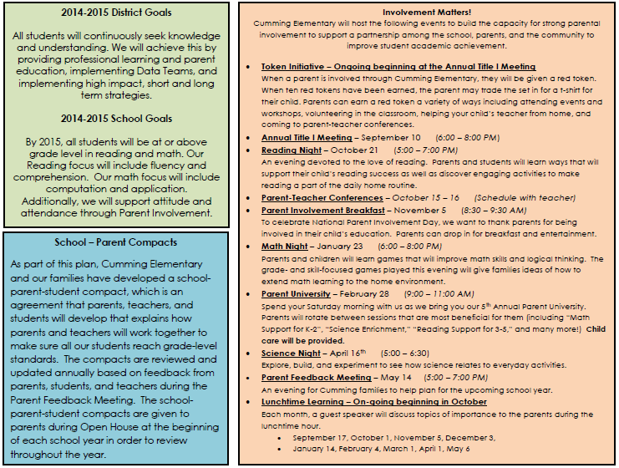

Slide 15
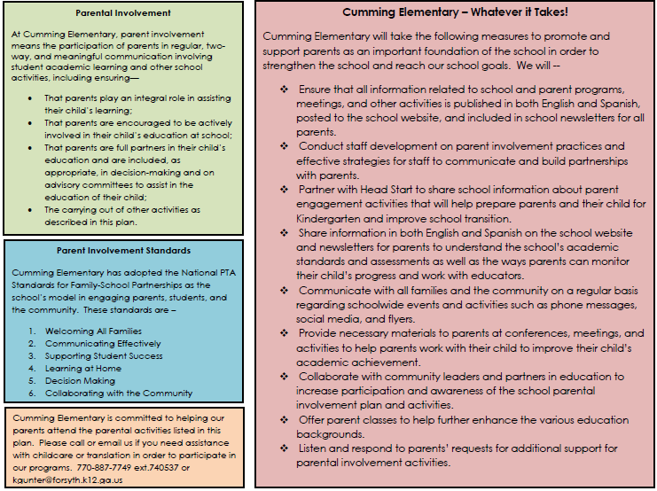

Slide 17
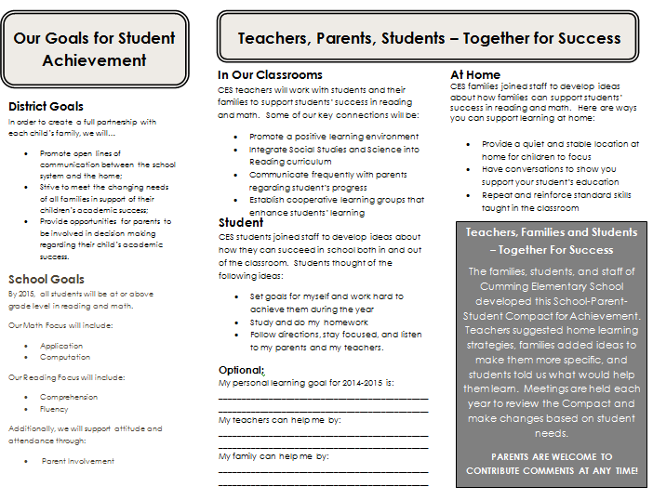

Slide 18
Fondos de Título I para la Participación de los Padres
Las escuelas de Título I deben apartar $$$ para proveer oportunidades de participación a los padres
El presupuesto de la participación de los padres en Cumming Elementary está distribuido en las siguientes categorías:
Recursos para Padres
Material Educativo para llevar a casa
Traducciones
Guardería (cuando hay juntas especiales)
¡Apreciamos sus comentarios! Por favor déjenos saber cual de los recursos le gustaría usar para mejor ayudarle a su hijo (a) a ser exitoso (a) académicamente!

Slide 19
Póliza de Participación de los Padres.
Convenio Escuela-Padres
Solicitud Consolidada (Agencia Local de Educación Integral Plan de Mejora)
Encuestas de Padres* (Evaluación de Necesidades)
Participación de los padres, llamada Set-Aside
* Encuestas para obtener las reacciones de los padres por internet o por escrito.

Slide 20
¡Usted Tiene Derechos!
El derecho de saber:
Todos los maestros en la Escuela de Cumming Elementary están altamente cualificados.
El derecho a ser:
El padre/madre que se interesa en participar en Cumming Elementary
La persona que toma las decisiones en la educación de su hijo (a)
El derecho a solicitar:
Conferencias entre Padres-Maestros
Reuniones para ofrecer sugerencias

Slide 21
Necesita más información?
Página de la escuela CES http://www.forsyth.k12.ga.us/Page/6658
A la entrada de la escuela (vestíbulo)–copias en papel
Vía Email/teléfono
Forsyth County página-web
http://www.forsyth.k12.ga.us/page/316
Centro de Recursos para Padres En-línea cummingoprc.weebly.com

Slide 22
Personas de Título I para Asistirle
Kelly Caldwell
kcaldwell@forsyth.k12.ga.us
770-887-7749 ext740252
Katy Gunter kgunter@forsyth.k12.ga.us 770-887-7749 ext 740537
Mallory Skinner maskinner@forsyth.k12.ga.us 770-887-7749 ext 740214
Jody Price joprice@forsyth.k12.ga.us 770-887-7749 ext 740818
Natalie Sanfilippo
nsanfilippo@forsyth.k12.ga.us
770-887-7749 ext 740531
Traductora y contacto en español
Lucía Quiñones-Caraballo LQuinones-Caraballo@forsyth.k12.ga.us 770-887-7749 ext 740518

